Slide 1


STŘEDNÍ ODBORNÁ ŠKOLA
A STŘEDNÍ ODBORNÉ UČILIŠTĚ
MĚSTEC KRÁLOVÉ

Slide 2

Název projektu : Rozvoj ICT ve výuce na střední škole
Registrační číslo projektu: č. projektu : CZ.1.07/1.5.00/34.0921
Název školy: Střední odborná škola a Střední odborné učiliště Městec Králové,
T. G. Masaryka 4
Kód dumu: VY_32_INOVACE_ NJ_133
Tematická oblast: Slovní zásoba pro obor kuchař - číšník
-Předmět: Německý jazyk
Ročník: 3. ročník
Datum tvorby: červen 2013
Anotace: Materiál slouží k procvičování a rozšíření slovní zásoby na téma: Ryby
Metodický pokyn: Prezentace je určena jako výklad do hodiny i jako materiál
k samostudiu pracovního listu a písemné práce

Slide 3
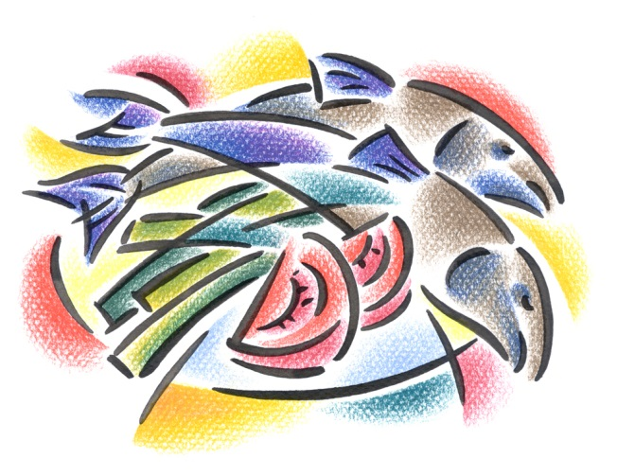
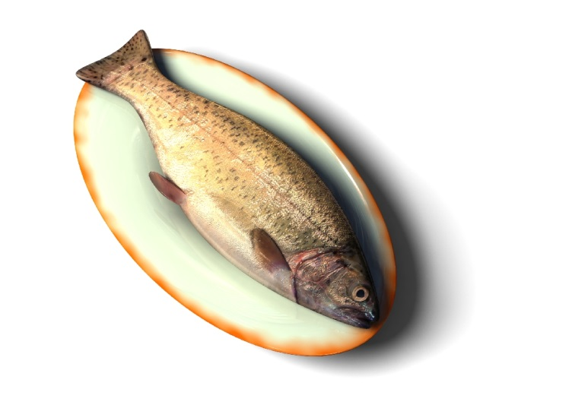
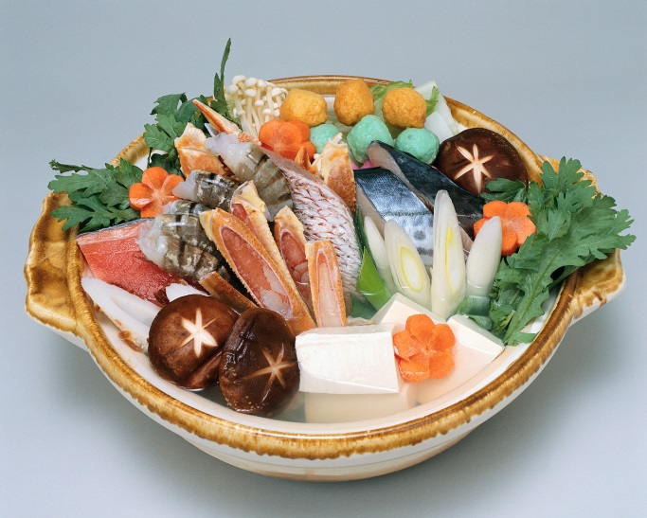
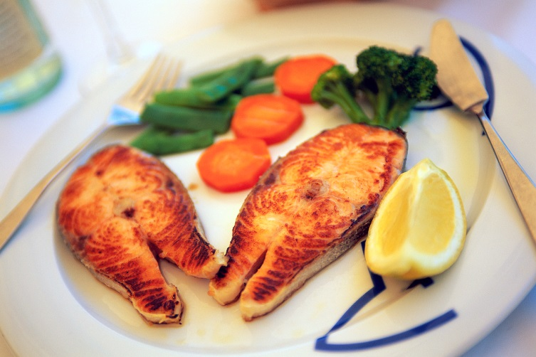
FISCHE
ryby

Slide 4
Süβwasserfische (sladkovodní ryby)
r Karpfen – kapr
e Forelle – pstruh
r Zander – candát
r Lachs – losos
r Aal – úhoř
r Hecht – štika
r Wels – sumec
e Schleie – lín

Slide 5
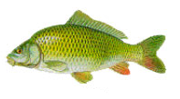


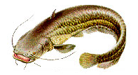
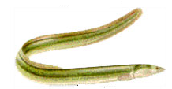
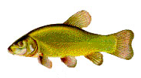
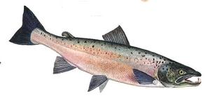
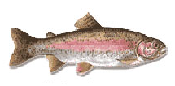
Was ist auf den Bildern? (přiřaďte čísla)
1 e Schleie
2 r Karpfen
3 e Forelle
4 r Zander
5 r Lachs
6 r Hecht
7 r Wels
8 r Aal

Slide 6
Lösung (řešení)
1 e Schleie
2 r Karpfen
3 e Forelle
4 r Zander
5 r Lachs
6 r Hecht
7 r Wels
8 r Aal
4
2
6
7
1
8
3
5

Slide 7
Pokrmy z ryb (spojte správné názvy)
Hecht mit zerlassener Butter
Zander mit Rahmsauce
Karpfen blau
panierter Karpfen
Karpfen in Wein
Aal am Spieβ gebraten
gebratene Schleie
Forelle mit zerlassener Butter
Räucheslachs
pstruh na másle
úhoř na rožni
uzený losos
kapr na víně
candát na smetaně
kapr na modro
smažený kapr
pečený lín
štika na másle

Slide 8
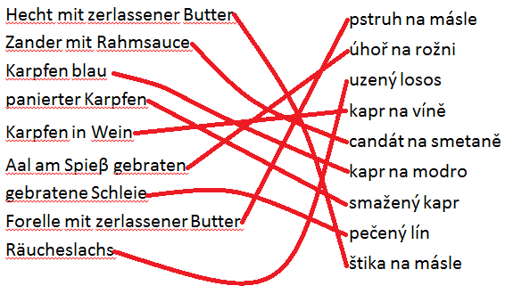
Lösung (řešení)

Slide 9
Seefische (mořské ryby)
e Makrele – makrela
r Thunfisch – tuňák
r Hering – sleď
e Sardinen – sardinky
r Pangasianodon – pangas
r Haifisch – žralok

Slide 10
Pokrmy z mořských ryb
Geräucherte Makrele
Thunfischpastete
Sardinen in Öl
Geräucherter Hering
uzená makrela
paštika z tuňáka
sardinky v oleji
uzený sleď

Slide 11
Najděte ukryté ryby
SIFICHAH
LEMRAKE
RADNISNE
PREFKAN
DRANEZ
LOREFLE
LECHESI

Slide 12
Lösung (řešení)
HAIFISCH
MAKRELE
SARDINEN
KARPFEN
ZANDER
FORELLE
SCHLEIE

Slide 13
Zdroje
NEUVEDEN. estranky.cz [online]. [cit. 2.11.2013]. Dostupný na WWW: http://www.chytajrybu.estranky.cz/fotoalbum/ryby/ryby.jpg.-.html
www.office.microsoft.com

